Slide 1
Projeto 1.2 - Compiladores
Larissa Lewartoski Wong

Slide 2
Descrição da linguagem:
Um subconjunto da linguagem C
Tokens de identificador, inteiro e string e EOF
Operadores |  | Símbolos | Palavras
* | >= | ( | If break
/ | % | ) | else switch
+ | == | { | While case
- | ! | } | int
< | != | ; | float
<= | && | , | double
> | || | . | char

Slide 3
Contribuições no desenvolvimento:
Pesquisas
Definição da gramática
Implementação do analisador sintático
Desenvolvimento dos arquivos README, fonte1, fonte 2 e fonte3
Desenvolvimento da apresentação

Slide 4
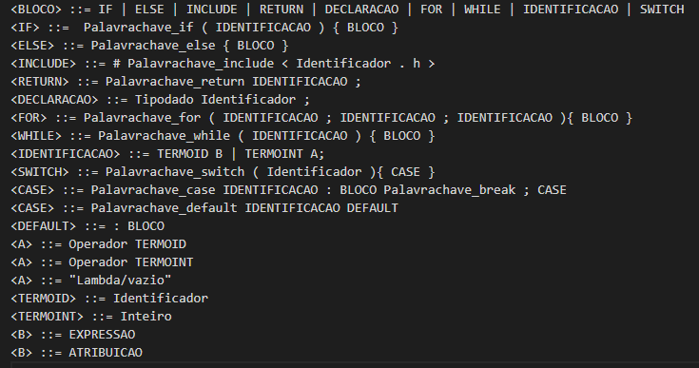
Gramática:

Slide 5
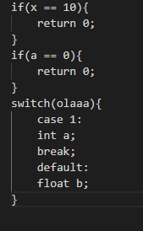
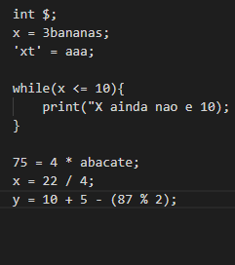
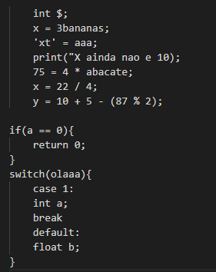
Arquivos fonte:

Slide 6
Demonstração de funcionamento

Slide 7
Obrigada a todos

